Slide 1
Молярный объем газов
Учитель химии
Крысь Н. С.

Slide 2
Ответить на вопросы
1. Какие параметры вещества объединяет понятие количество вещества?
2. Что такое моль?
3. Дать определение – молярная масса.
4. Как рассчитать количество вещества?
n=$\frac{m}{?}$ ; n=$\frac{N}{?}$ ; M=?; NA=?

Slide 3
Самостоятельная работа
Вариант № 1
Вариант № 2
Найдите массу 0,5 моль кислорода, сколько молекул будет содержать данное количество вещества?
Вычислите массу 12х10²³ молекул воды.
Найдите массу 1,5 моль воды, сколько молекул будет содержать данное количество вещества?
Вычислите массу 3х10²³ молекул азота.

Slide 4
Нормальные условия
t=0ºC;
ρ= 760 мм рт. ст., или 101,3 мПа.

Slide 5
Молярный объем

Slide 6
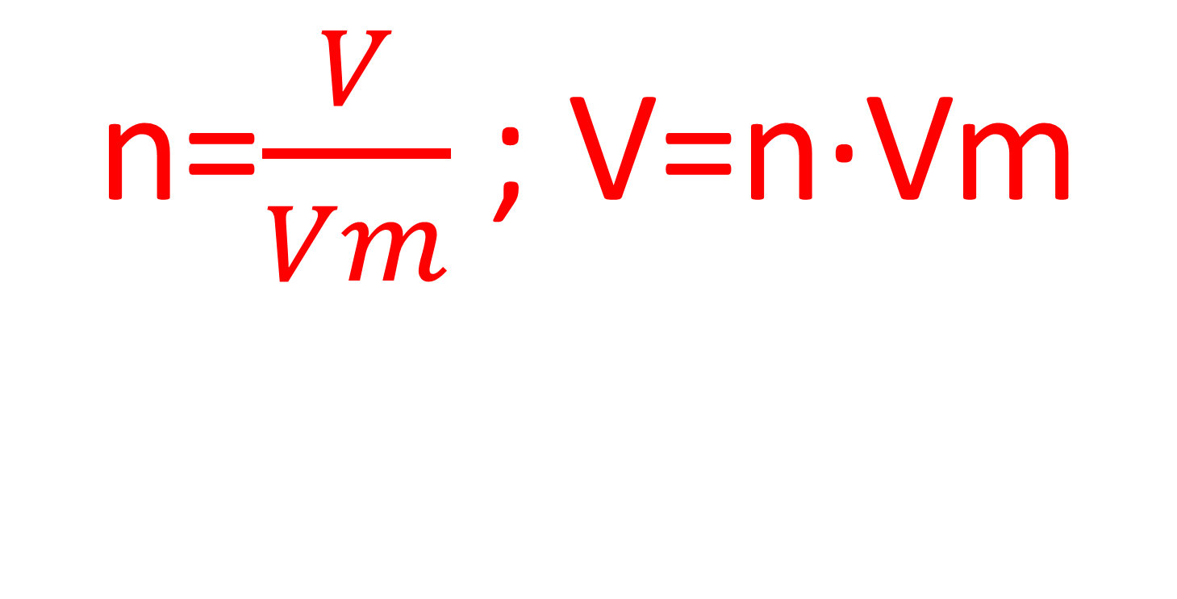
Расчетные формулы
n=$\frac{V}{Vm}$ ; V=n∙Vm

Slide 7
Итоги урока
Объем 1 моль вещества называется молярным объемом (Vm).
У жидких и твердых веществ их объем зависит от плотности.
Vm=22,4л/моль.
Нормальные условия (н.у.) t=0o, давление 760 мм рт.ст., или 101,3 кПа.
Молярный объем газообразных веществ выражается в л/моль; мл/моль; м³/моль.

Slide 8
Домашнее задание
Параграф № 16, упр. 2,3.

